Slide 1
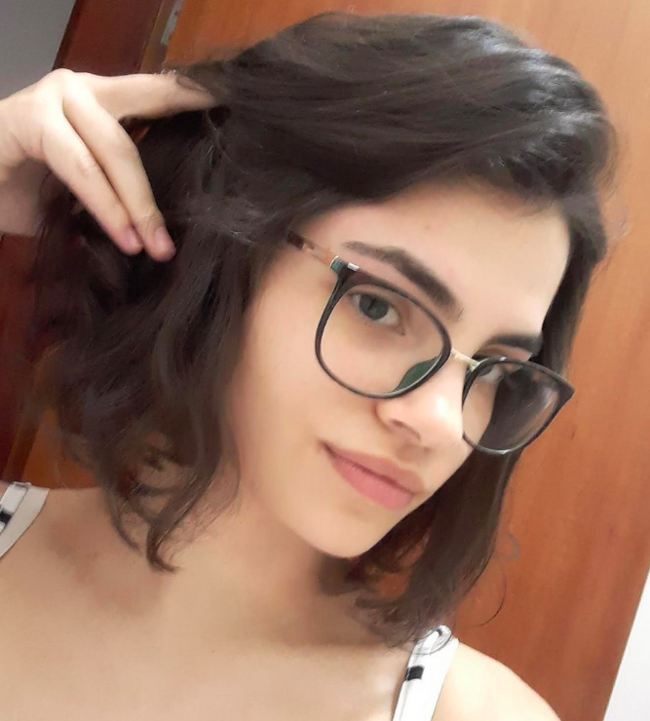

Slide 2
Impacto Social por meio do propósito e colaboração
Comitês de Voluntariado - Encontro 3
Nestlé - Março/2022

Slide 3
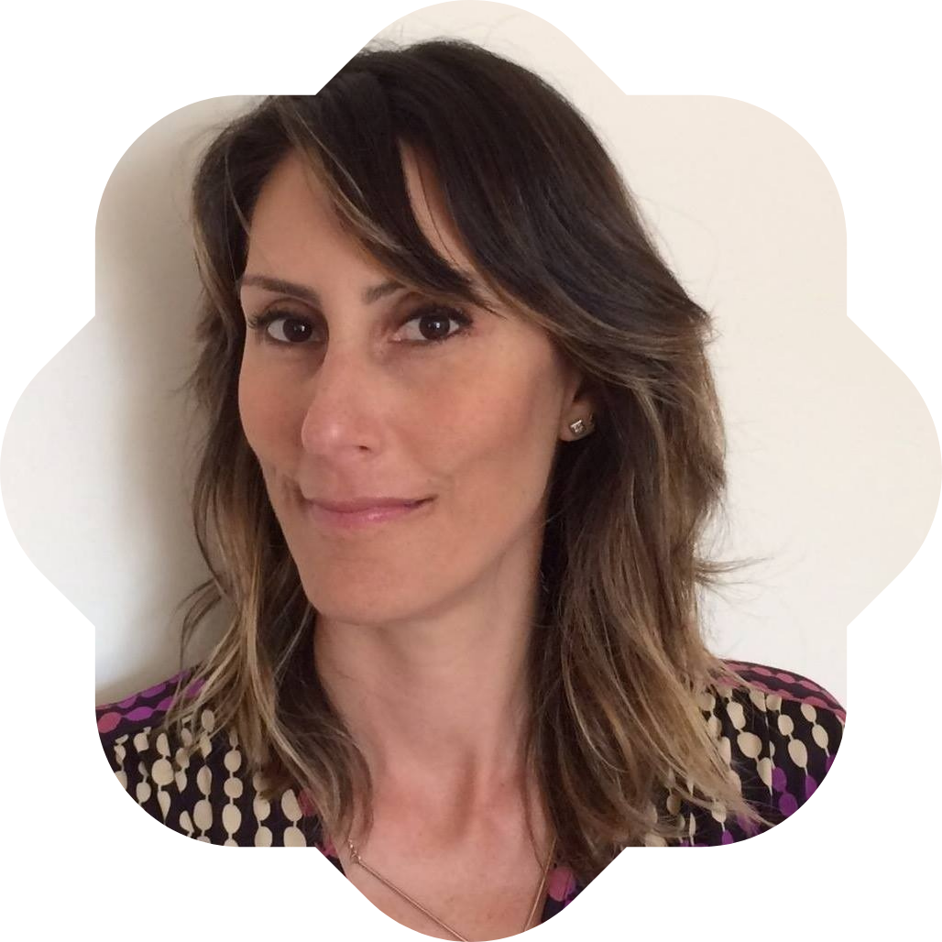
Bárbara Sapunar
Líder Vigente
Valéria Rossetti Líder Vigente

Slide 4
Programa
Sessão 1 Instrumentalizar | 16/03 | Alinhamento geral: todos na “mesma página” prontos para dar o seu melhor.
Sessão 2 Cocriar | 23/03 | Cocriação de ideias poderosas para ações voluntárias.
Sessão 3 Concretizar | 30/03 | Comitês preparados e resilientes.

Slide 5
Como os comitês podem se sentir mais apoiados?

Slide 6
Colocando o conhecimento em prática:
Qualificando ações com olhar transformador.
Notes:
Sugestões dos comitês para ações de visibilidade e aproximação regional: https://slice.wbrain.me/#/board/QQrIHTxCaZ1CQTiU9v

Slide 7
Ações de regeneração
Atitudes que regeneram: educação e sensibilização
Práticas sustentáveis: circularidade, reuso, reciclagem e limpeza (reduzir e regenerar o dano).
Ações de impacto social e ambiental
Notes:
regeneração

Slide 8
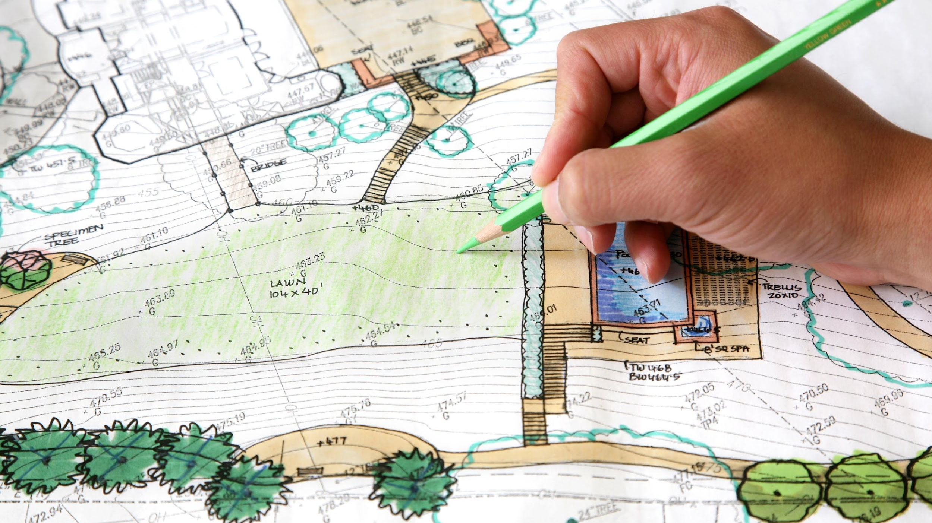
Sugestão de ações em 2022
Outras ações possíveis:
Apoio às iniciativas do Re.:
Reciclagem com impacto social: levar iniciativa de coleta seletiva para comunidades em sua região por meio do Cataki (ferramenta para catadores)
Coleta seletiva de óleo
Oficinas sustentáveis:
de brinquedos e móveis (manual no portal)
horta e compostagem regenerativa
educação sobre sustentabilidade para jovens
Arrecadação de Agasalho, Alimentos e Livros + de itens para animais
e podem ser atreladas a uma:
- atividade física (cãominhada, trilha a pé ou de bike, corrida etc);
- ou, lúdica (picinic com brincadeiras, ciranda de estórias, oficina de dança etc);
- ou, ainda educacional (palestra/live sobre um tema sustentável).
Notes:
O cardápio pode ser muito maior!!! E temos estrutura para apoiar em muita coisa!

Slide 9
Sugestão de calendário 2022
Abril - Páscoa e Dia Nacional do Livro Infantil (18/04)
Arrecadação de chocolates e livros para roda de estórias com foco ambiental.
Junho – Mês do Meio Ambiente
Palestra online sobre empreendedorismo regenerativo com jovens.
Setembro – Dia da Árvore (21/09)
Horta regenerativa em escola.
Outubro – Dia das Crianças (12/10)
Oficina de brinquedos com material reciclável.
Dezembro – Natal (25/12)
Arrecadação de alimentos para picnic com brincadeiras para creche.
Notes:
O cardápio pode ser muito maior!!! E temos estrutura para apoiar em muita coisa!

Slide 10
Ações de regeneração
Revendo a ferramenta de qualificação do planejamento
Link para o trabalho: (planilha Gdrive)
Notes:
Link planilha: https://docs.google.com/spreadsheets/d/1lFTUXYKV4n6SFavSUCYrJIGsVQnPHF3f/edit?usp=drive_web&ouid=101642503568919014283&rtpof=true
Trabalhar uma ideia de ação de um ou mais comitês exercitando os filtros de qualificação.

Slide 11
Atividade: Criando um plano de ação
https://jamboard.google.com/d/1mvjoGd2Xdh6KOSG7sYJg-9UP06DzcKvMAUT7iB0PbJY/edit?usp=sharing
Notes:
Criando um plano de ação: https://jamboard.google.com/d/1mvjoGd2Xdh6KOSG7sYJg-9UP06DzcKvMAUT7iB0PbJY/edit?usp=sharing

Slide 12
Atitudes do voluntário para qualificar o diálogo com parceiros no terreno
Sinergia do tema com necessidade real: pesquisa antes sobre os parceiros.
O voluntário leva a empresa e sua causa.
Busca um contato em comum.
Não levanta expectativas, compreende os recursos dos parceiros.
Escuta ativa e sem julgamento.
Entende as ações e parcerias que já existem. Como se pode atuar de forma complementar.
Se necessário, retorna para o grupo o material do primeiro diálogo.
Propõe uma agenda, ou uma ação.
Explicita responsabilidades do grupo de voluntários e dos parceiros em um plano que só está pronto após a contribuição dos parceiros.

Slide 13
Aprendendo com falas que dizem muito!
“Quando chego na entidade parceira, apresento a minha proposta de ação, se eles não quiserem, a gente procura outra”.
Notes:
Pedir que comitês de estados diferentes se pronunciem

Slide 14
Aprendendo com falas que dizem muito!
“Ali no voluntariado eu sou uma pessoa, não sou um colaborador da empresa”
Notes:
Pedir que comitês de estados diferentes se pronunciem

Slide 15
Aprendendo com falas que dizem muito!
“Até chegar na instituição nós não sabíamos nada sobre ela… foi uma surpresa nossa”
Notes:
Pedir que comitês de estados diferentes se pronunciem

Slide 16
Mobilização de Voluntários
Lideranças.
Plano de comunicação.
Aproveitar instâncias já existentes de comunicação.
Dar a luz para quem faz: reconhecer.
Desafiar.
Mobilizar pela causa.
Tangibilizar ações e seus resultados.

Slide 17
Mobilização de Voluntários
As pessoas da empresa conhecem o programa de voluntariado e o percebem como uma ferramenta de valor para o negócio.
Solução:
Notes:
Trabalhar escala e soluções com os integrantes.

Slide 18
Mobilização de Voluntários
É importante que a área de gestão de pessoas/RH esteja envolvida na mobilização e avaliação do voluntariado. Na minha empresa:
Solução:
Notes:
Trabalhar escala e soluções com os integrantes.

Slide 19
Mobilização de Voluntários
É imprescindível que as lideranças estejam envolvidas na mobilização e reconhecimento do voluntariado. Na minha empresa:
Solução:
Notes:
Trabalhar escala e soluções com os integrantes.

Slide 20
Mobilização de Voluntários
Em meu ambiente de trabalho é percebido como um orgulho ser voluntário(a) do programa de voluntariado.
Solução:
Notes:
Trabalhar escala e soluções com os integrantes.

Slide 21
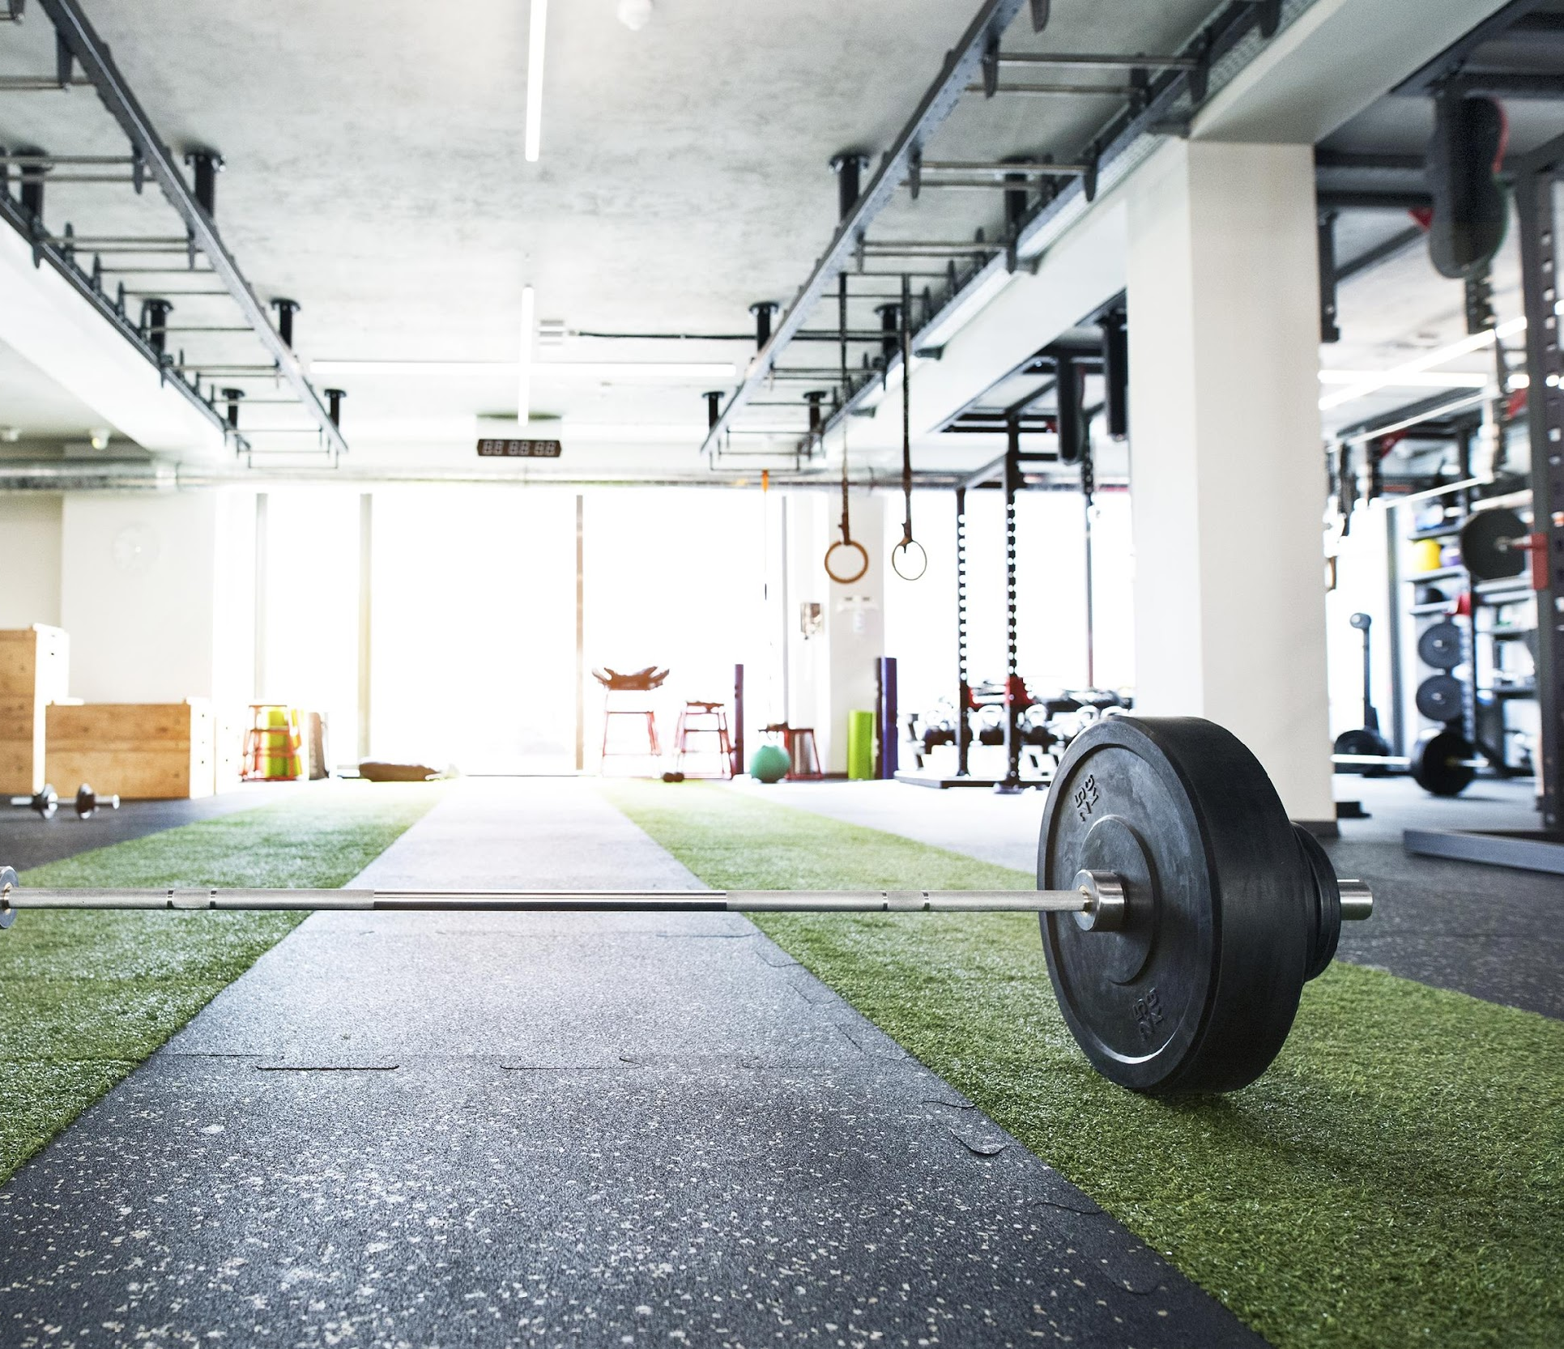
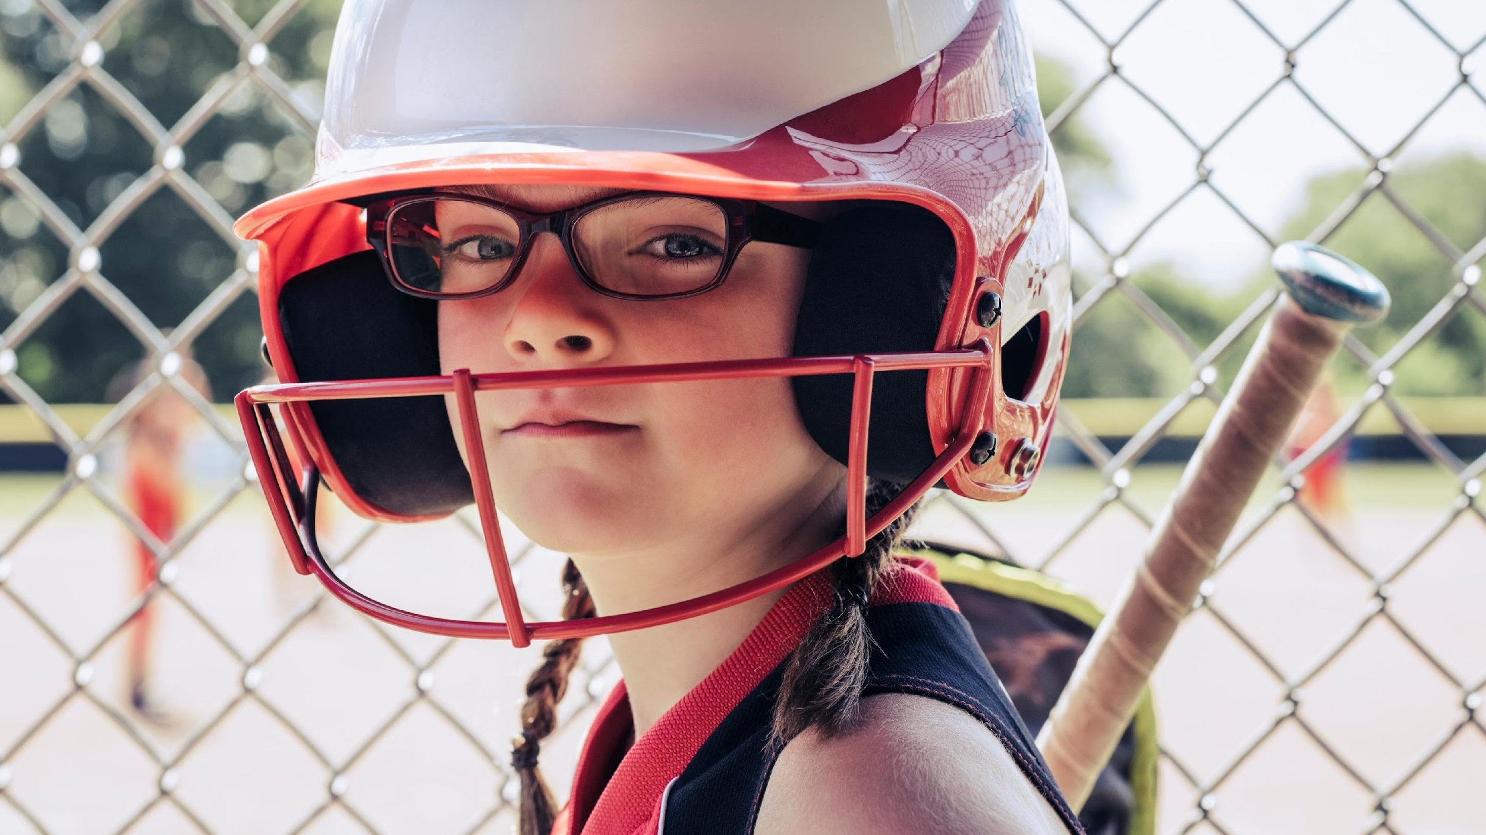
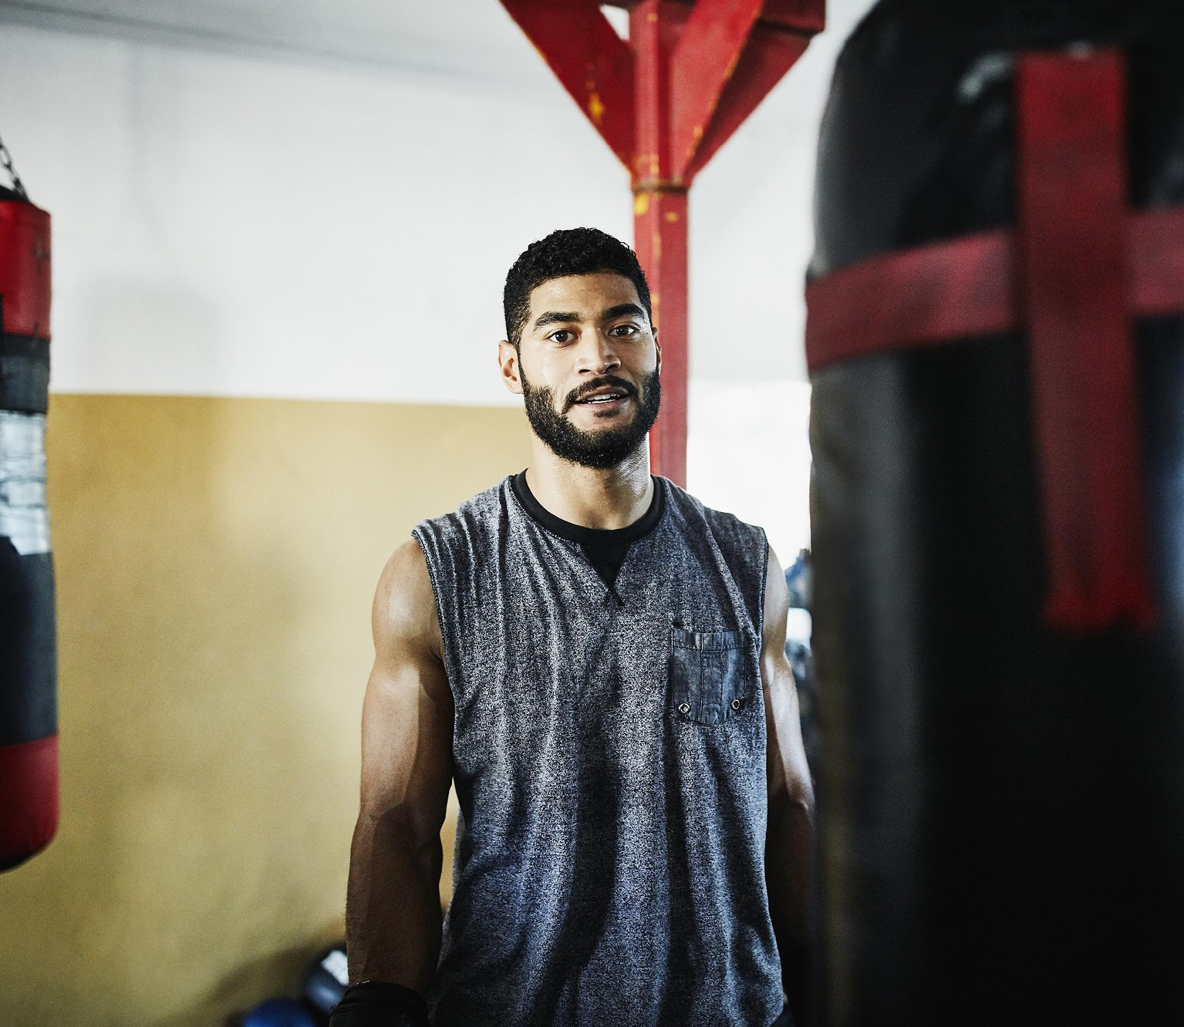
KPIs 2022: orientações de como medir
-- Recuperar 10% de investimento perdido de mantenedores.
-- Dobrar o número de colaboradores ativos no programa de voluntariado
(de 321 ao final de 2021 para 642 em dezembro de 2022)
Notes:
Recap do papel deles em 2022 e a estratégia para chegarmos lá
comunicação - oportunidades (programa mantenedor e ações) e resultados das ações + testar melhor canal e tom
sponsor local
reconhecimento
ações na região (diversidade de: formatos, temas, dias e horários)
fomento do comitê
nos dois próximos encontros vamos aprofundar estes o que fazer e como, ok?

Slide 22
O que os comitês podem fazer para continuar firmes e atuantes durante o ano?

Slide 23
Feedbacks

Slide 24
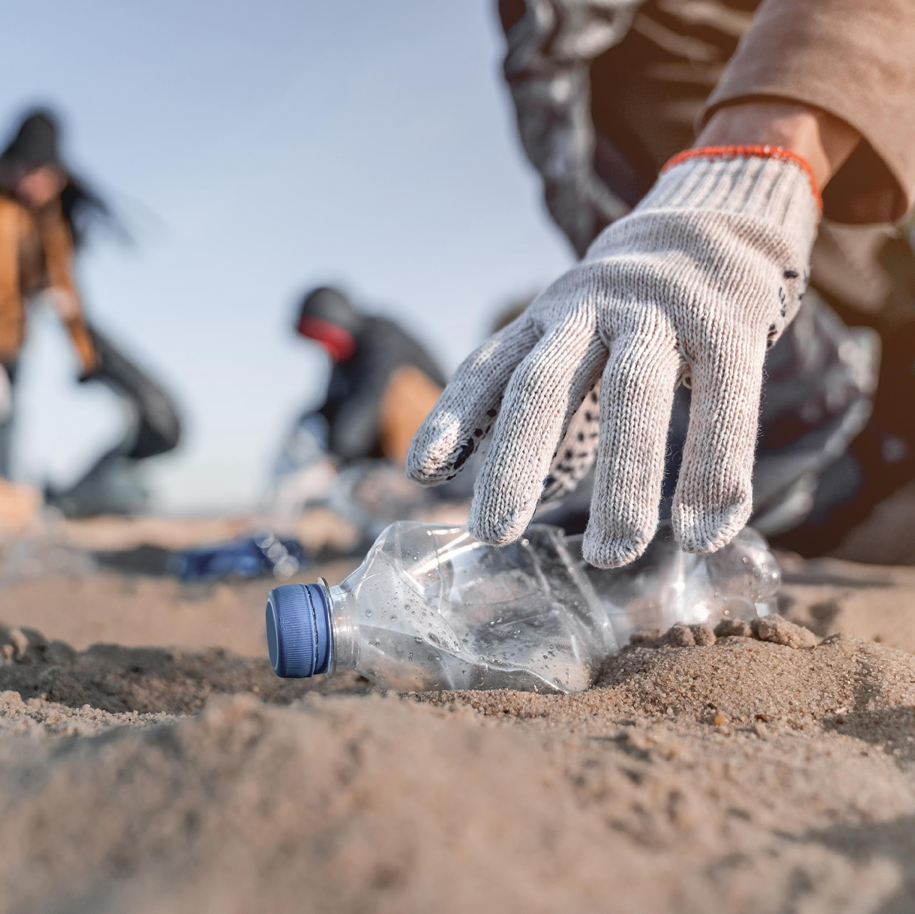
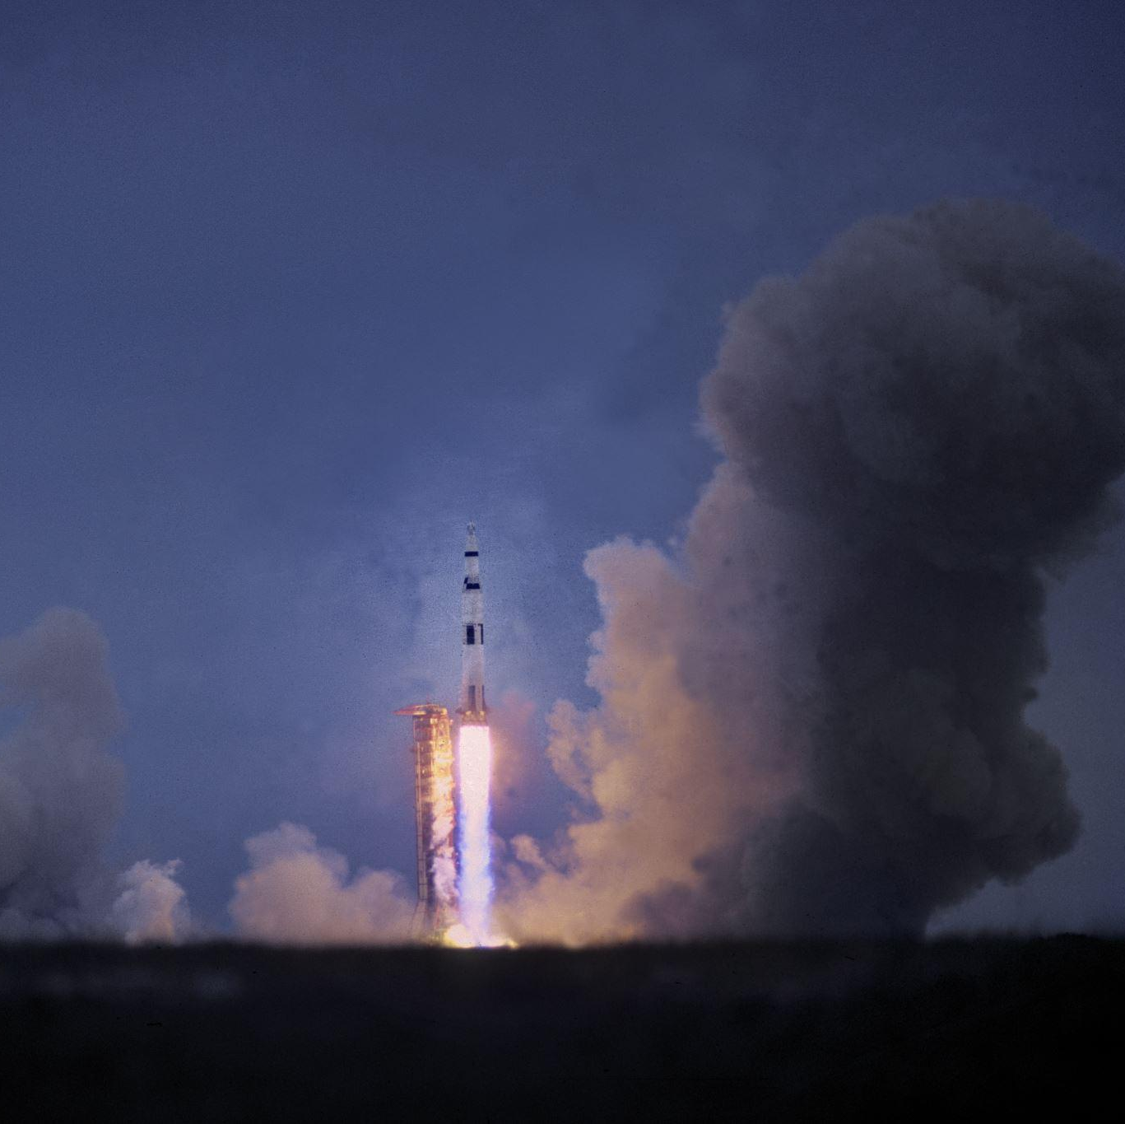
Vocês estão preparados ?

Slide 25
Obrigado!
2022

Slide 26
O que encontramos?

Slide 27
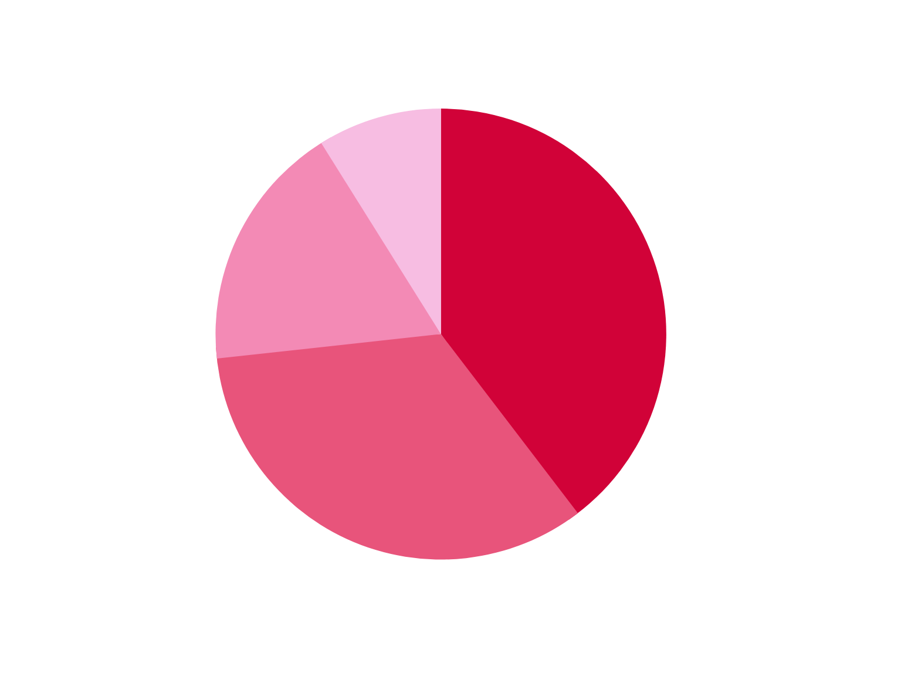
Conhecimento do programa
Dos 60% dos colaboradores que conhecem o programa Voluntariar Faz Bem, 18% atuam ou já atuaram como voluntários.
40% não conhece.
Comunicação interna via e-mail é o principal meio de conhecimento sobre o programa.
Sim, estou inscrito mas nunca atuei como voluntário(a)
Sim e já atuo/atuei como voluntário(a)
Não conheço
Sim, mas não sou inscrito

Slide 28
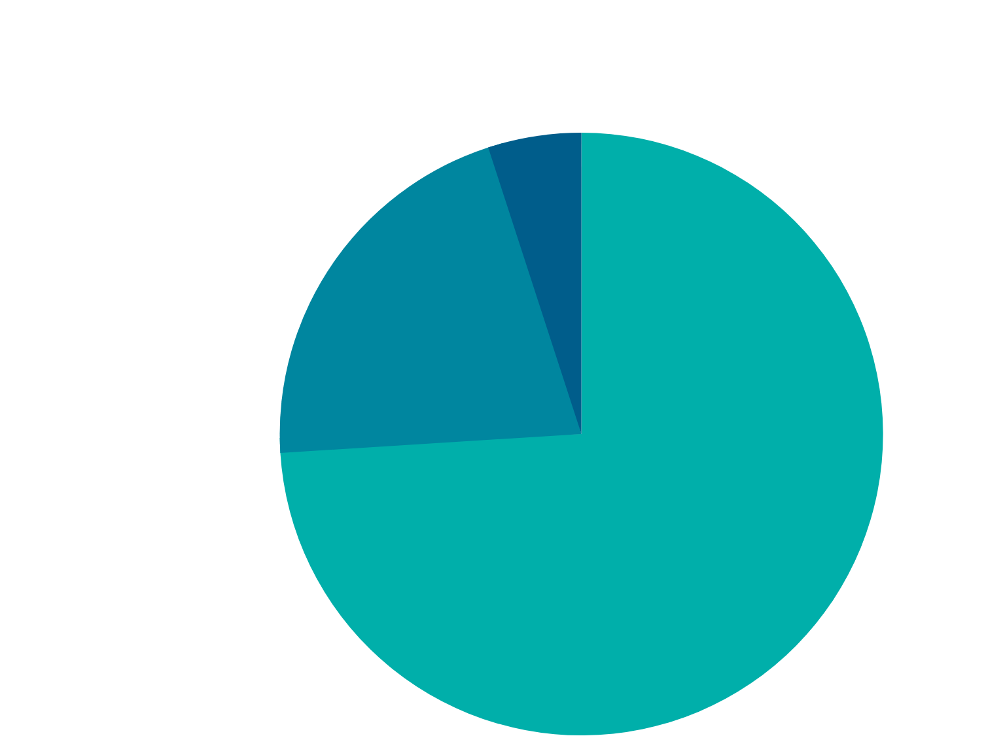
Mantenedores da Fundação
19% dos ex-mantenedores deixou de contribuir por problemas pessoais. Nota-se que 41% deixou de participar por esquecimento ou falta de incentivo da Nestlé, ressaltando a importância de se trabalhar melhor a comunicação.
74% nunca fez nenhuma doação para a Fundação Nestlé.
5% dos colaboradores deixaram de ser mantenedores.
Será que voluntários podem estimular mantenedores?
poderia continuar como mantenedores se houvesse maior incentivo e comunicação da Nestlé.
41%
Notes:
19% dos ex-mantenedores deixou de contribuir por problemas pessoais. Nota-se que 41% deixou de participar por esquecimento ou falta de incentivo da Nestlé, ressaltando a importância de se trabalhar melhor a comunicação.

Slide 29
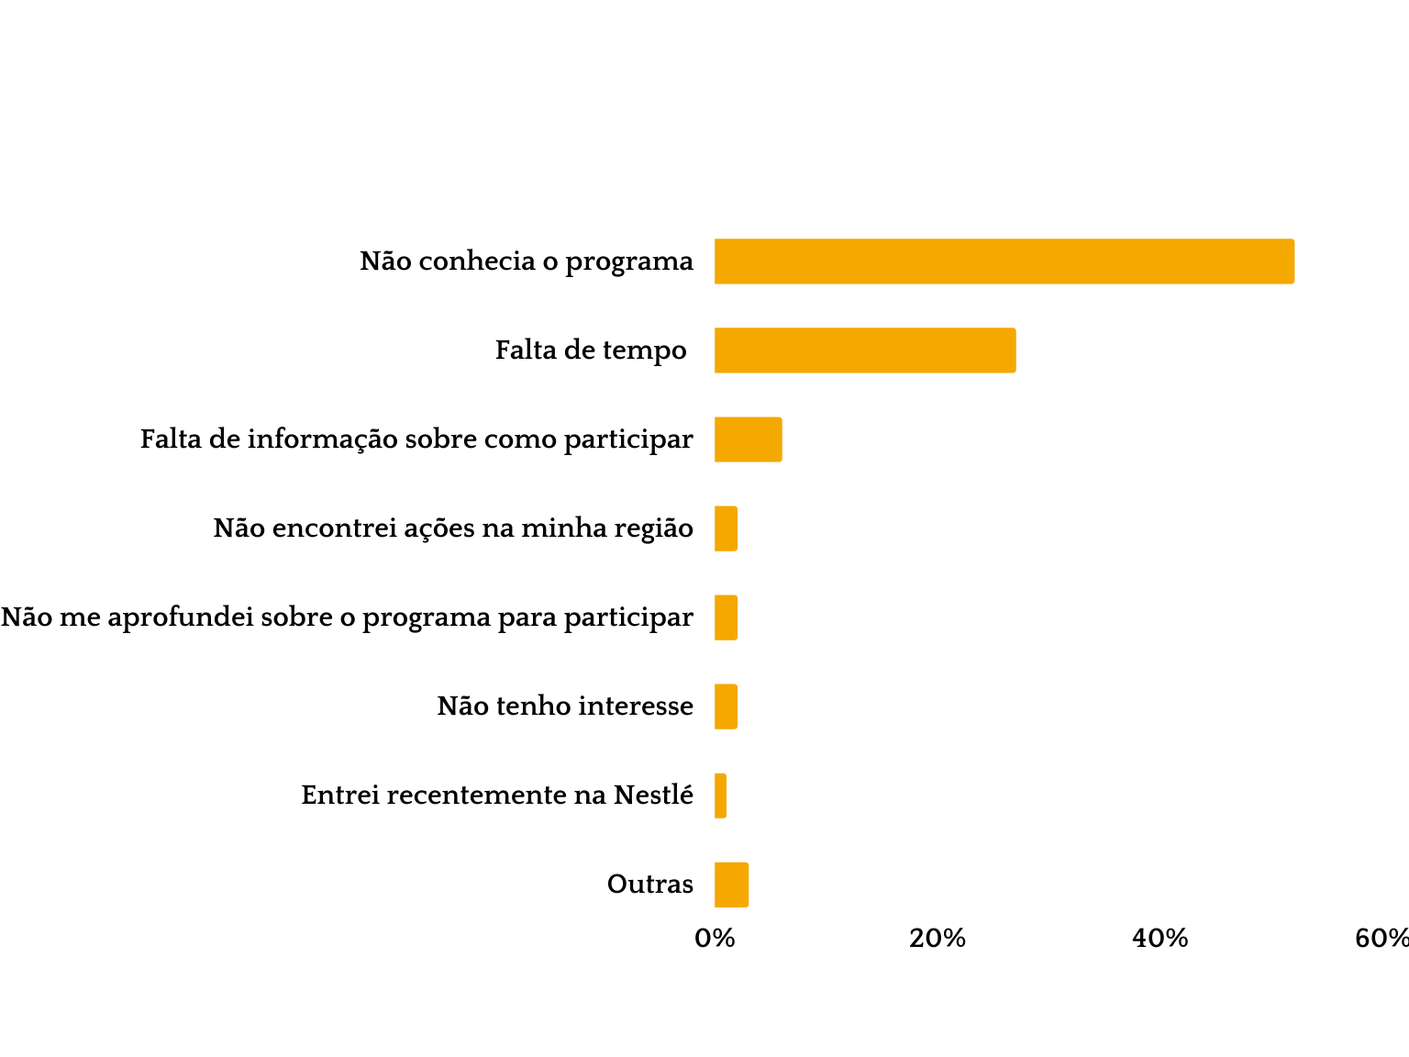
Razão para não se voluntariar
Falta de conhecimento sobre o programa é a principal razão para a não participação como voluntário (52%), seguida pela falta de tempo (27%). Alguns colaboradores relatam também falta de informações para se cadastrar e falta de ações em sua região.
Notes:
Comunicação e oportunidade certa para cada um (na sua região, dia e horário, tipo de ação e de público)

Slide 30
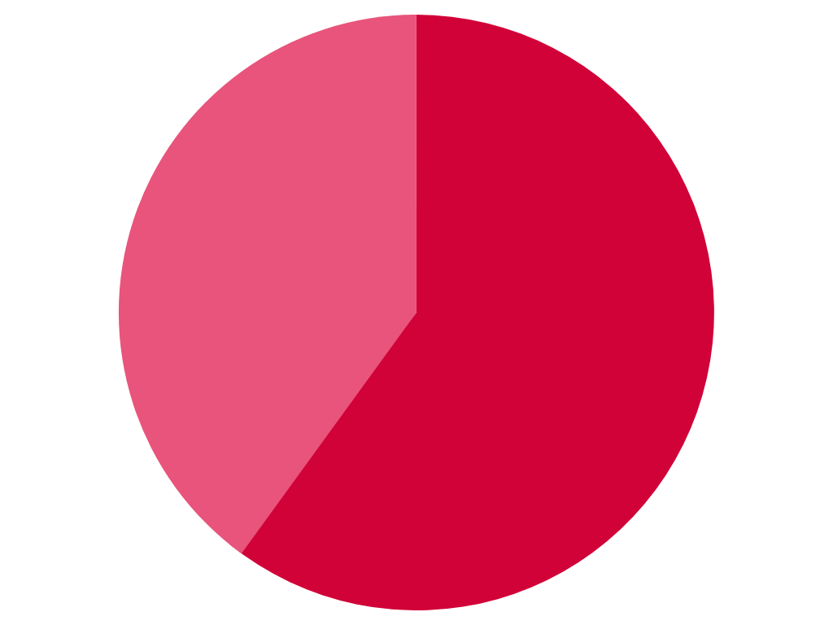
Interesse em participar
93% tem interesse em se tornar voluntário em um futuro próximo.
Deseja se envolver em alguma ação voluntária em um futuro próximo?
Tem interesse em se tornar um mantenedor em um futuro próximo?
Os comitês podem ajudar no engajamento?
Notes:
Prepara a rede para pescar este povo!! Tem gente querendo atuar com vocês!! Bora encontrar e engajar este pessoal nas atividades. Pontos de partida para este engajamento:
comunicar - teste quais canais funcionam melhor na sua realidade, e o tom da comunicação, ok?
crie dinâmicas dentro do seu time para estimular o crescimento do nr de voluntários no seu comitê/unidade
encontre um sponsor e deixe uma pessoa do seu comitê destacada para seu "coaching de voluntariado" deste sponsor
Visibilize as ações: antes, durante e depois de acontecerem. Resultados trazem conforto para quem fez e engajamento para novos voluntários. Por isso capriche nas fotos, na acurácia dos números reportados, na demonstração do impacto gerado.
Traga depoimentos da Instituição, dos beneficiados e dos voluntários
Reconheça com selos e por meio do chat seus melhores voluntários ou ações/atividades inovadoras, de impacto e/ou de fácil replicação

Slide 31
Período ideal para as ações
52% afirmaram que o fim de semana é o período ideal para a realização das ações.
Notes:
Vic, temos resposta do RH?

Slide 32
Temas de interesse
Tema que exploraremos em 2022, SUSTENTABILIDADE é o segundo de maior interesse dos respondentes, empatado com Inclusão no mercado. Nos últimos dois anos, dado o cenário de pandemia, fomentaram o foco em Campanhas de doação; isso explica o alto índice de 70%. Elas poderão acontecer, mas não devem ser o foco principal do nosso programa, ok?
Notes:
Em quais momentos creem que podemos realizar ações de arrecadação?
Que tal já iniciarmos uma ação de páscoa em cada comitê?
E já mapearmos com o RH se teremos vacinação neste ano e iniciarmos com comunicação uma campanha para entrega de Livros, alimentos e agasalhos (ou adapte para sua realidade, como foi o caso de Fortaleza ano passado)
Dia das Crianças?
Dia de Doar? Era forte no passado na Nestlé. Bora retomar? https://diadedoar.org.br/conheca/#:~:text=Em%202022%2C%20no%20dia%2029,hashtag%20%23diadedoar%20nas%20m%C3%ADdias%20sociais.

Slide 33
Públicos de interesse
Crianças e adolescentes
Notes:
categoria beneficiados - crianças

Slide 34
Sentimentos do voluntário
Mais de 90% dos voluntários concordam que a participação no programa ajuda no desenvolvimento pessoal, traz experiência de vida, sentem que fazem a diferença e ajuda a desenvolver novas habilidades. No entanto, apenas 57% sentem que há integração durante as ações, 55% recebem o preparo necessário e 40% tem algum feedback.
Os comitês podem qualificar as ações de engajamento?
Menos de 30% dos colaboradores deram notas 9 e 10 para a comunicação e o retorno sobre as iniciativas que participam.
35% avaliaram bem as informações disponíveis no site e 39% avaliam como alta a satisfação geral com o programa.
Notes:
Que acha de investigarmos isso no 2o encontro?
Investigar e aprofundar com eles pois 17,5% dos respondentes era voluntário.
Vocês sentiram o programa deste mesmo modo?
Como podemos gerar mais integração?
Que tipo de preparo precisam? Em que formato? Com que frequência gostariam?
De que tipo de feedback sentem falta? De quem? Em que formato e frequência?

Slide 35
Aprendizados
93% tem interesse em se tornar voluntário e 40% gostariam de ser mantenedores da Fundação Nestlé.
Oportunidade para angariar novos apoiadores através da comunicação, visto que 52% não conheciam o programa.
Campanha de doação é o tema de maior interesse (70%), mas o foco em 2022 é para sustentabilidade e ações de maior impacto; e o público que desperta a vontade dos colaboradores em se voluntariar são principalmente crianças e adolescentes (78%).
Melhorar a comunicação com os participantes é fundamental: 34% não participaram de nenhuma ação em 2021 e a principal razão foi a falta de informação. E 41% dos ex-mantenedores deixaram de contribuir por falta de incentivo ou esquecimento.
Oferecer apoio e preparo para a realização da ação, integrar mais os voluntários durante as atividades e dar feedback sobre a participação são meios de engajar os participantes e garantir a continuidade no programa.

Slide 36
Aprendizados
Sobre o feedback, os colaboradores sentem falta de receber comunicação mostrando o impacto das iniciativas, fotos das ações, relatório com prestação de contas e participação em encontros para discutir melhorias.
Como sugestão, aparece novamente a necessidade de comunicar melhor as ações e explicar como se tornar um voluntário, quais são as ações e o que é necessário para participar.
A divulgação prévia de um cronograma com as ações é um caminho para que o colaborador possa se programar para ser voluntário.
A oferta de ações em outras regiões também é uma demanda do colaborador. Trazer iniciativas mais próximas à comunidade onde ele vive é um caminho para gerar engajamento.

